Slide 1
«Чтим народные традиции!

Slide 2
Масленица - веселое прощание с холодной зимой, встреча долгожданной весны, солнца и тепла!

Slide 3
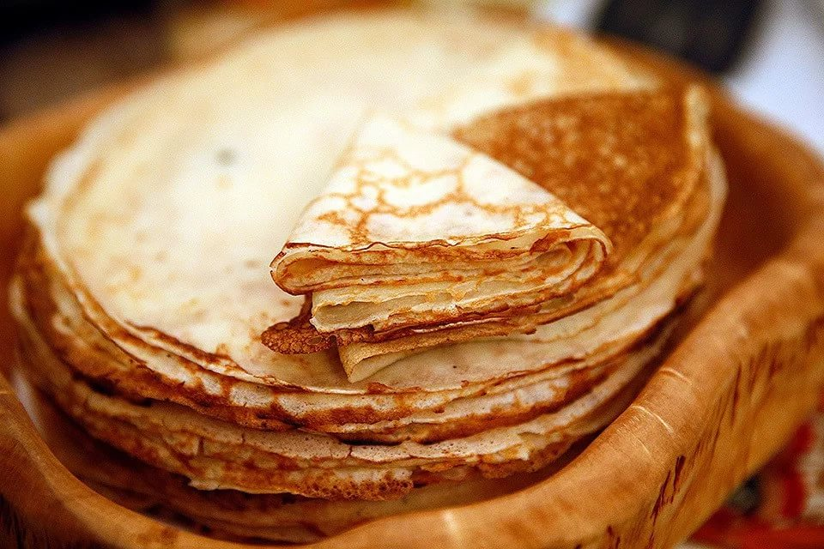
Масленица – это гимн солнцу, символом которого выступают круглые и румяные блины.
Масленицу праздновали целую неделю.

Slide 4
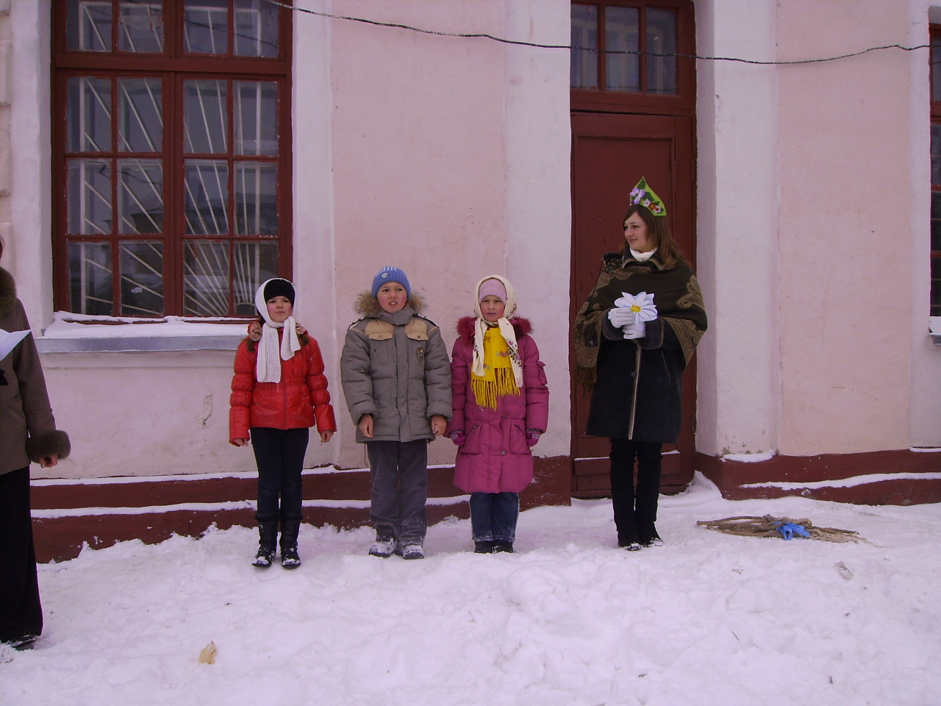
Понедельник. «Встреча»
В понедельник завершается строительство снежных городов, качелей и балаганов для праздника. Из соломы и старой одежды мастерят чучело Масленицы.

Slide 5
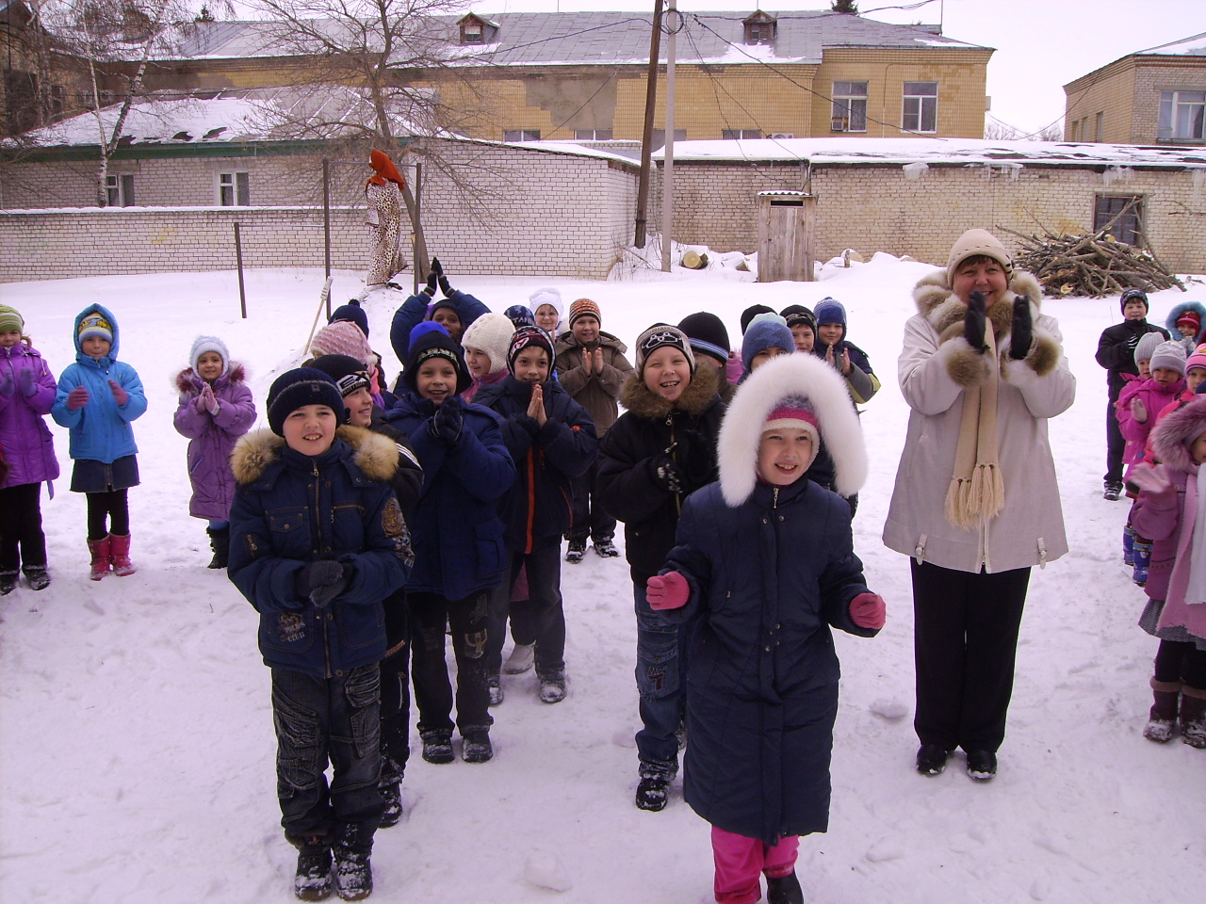
Вторник. «Заигрыш»
Во вторник начинались безудержные, веселые и разудалые игры, катания, забавы. Парни и девушки в этот день знакомятся, катаются с горок, ходят друг к другу на блины.

Slide 6
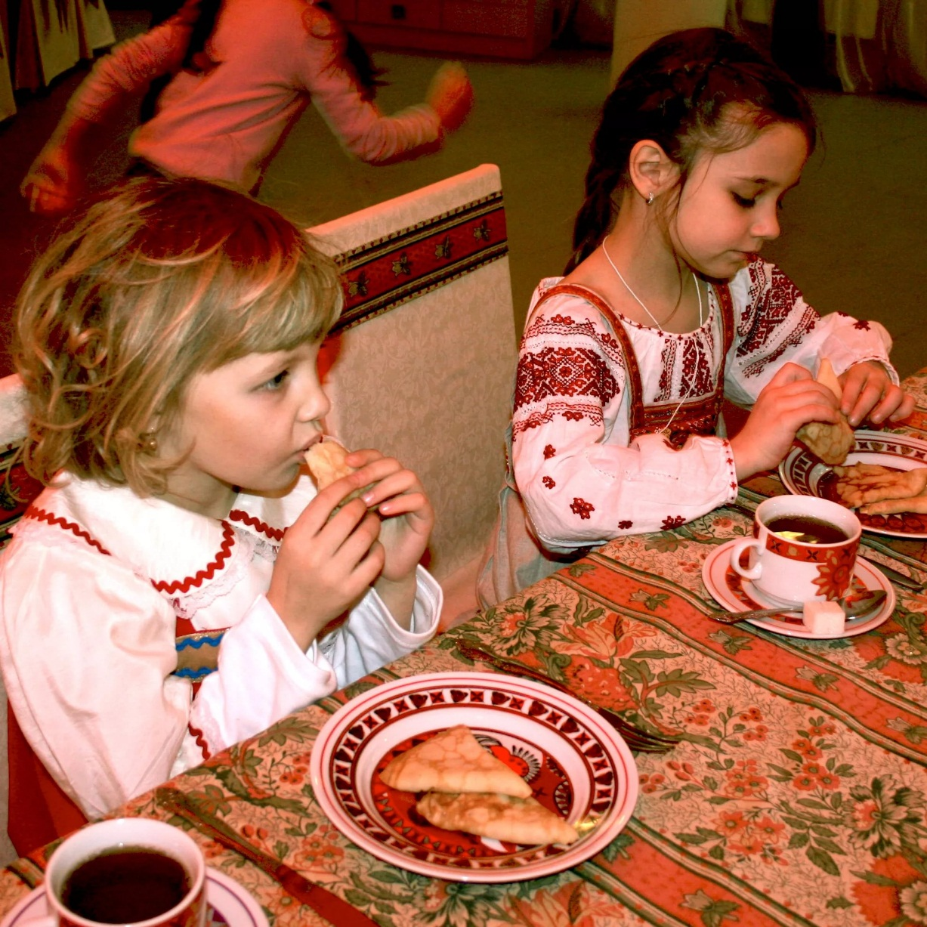
Среда. «Лакомка»
В среду, на Лакомку, было принято угощать родных блинами. Особенно старались тещи — следовало непременно угостить блинами зятя.

Slide 7
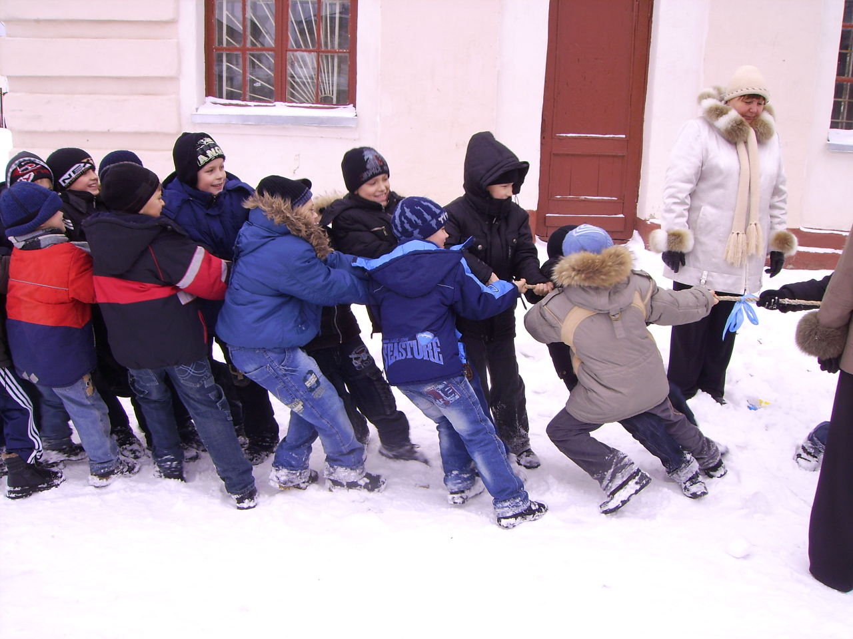
Четверг. «Разгуляй»
С этого дня начинались широкие гуляния — прыжки через костры, катания на санях, кулачные бои и другие народные забавы и состязания.

Slide 8
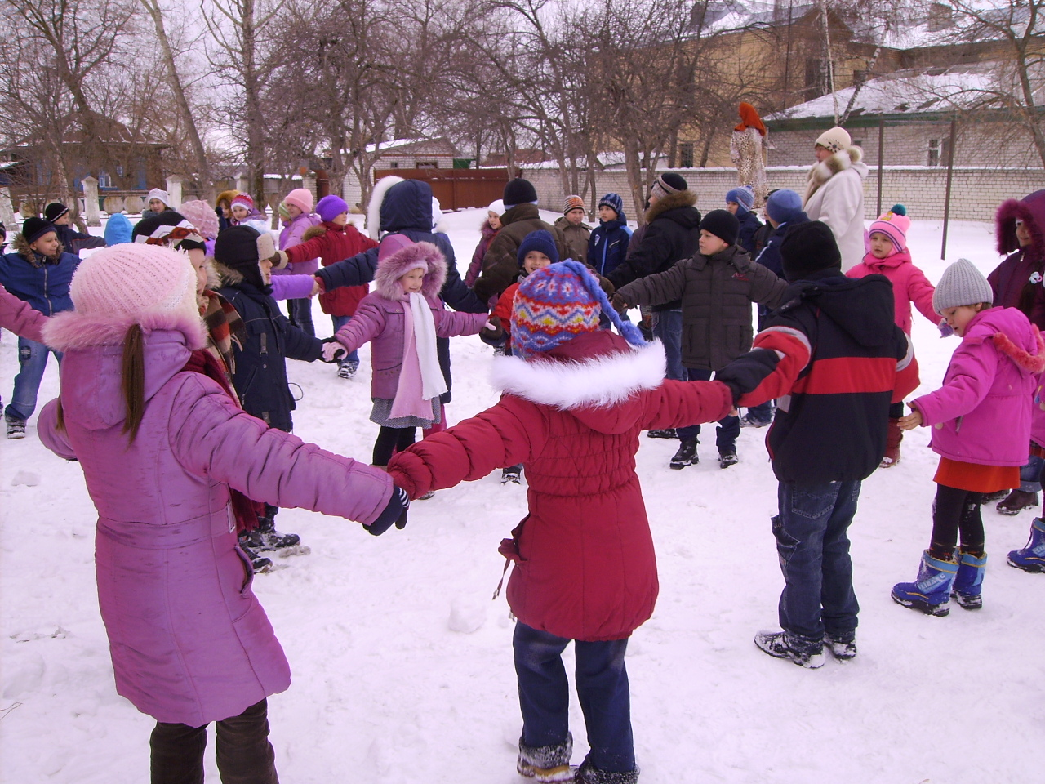
Пятница. «Тещины вечерки»
В пятницу наступал черед зятя звать тещу в гости. Родственников жены было принято угощать и потчевать лучшими блюдами, чтобы показать свое расположение.

Slide 9
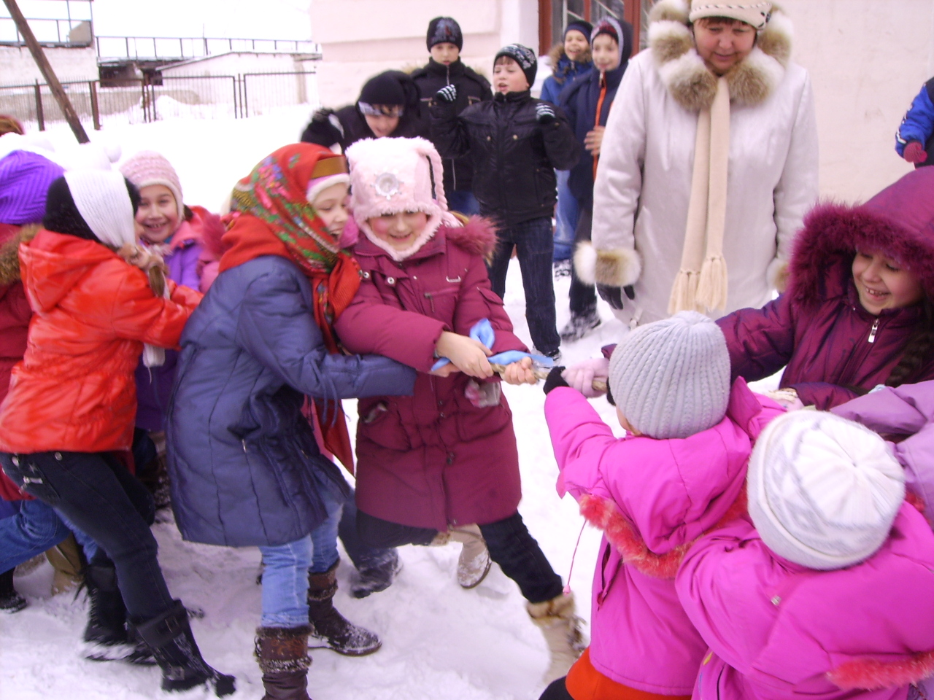
Суббота. «Золовкины посиделки»
В этот день молодые жены приглашали в гости золовок и других родственников со стороны мужа. Конечно, продолжали печь блины и угощать друг друга.

Slide 10
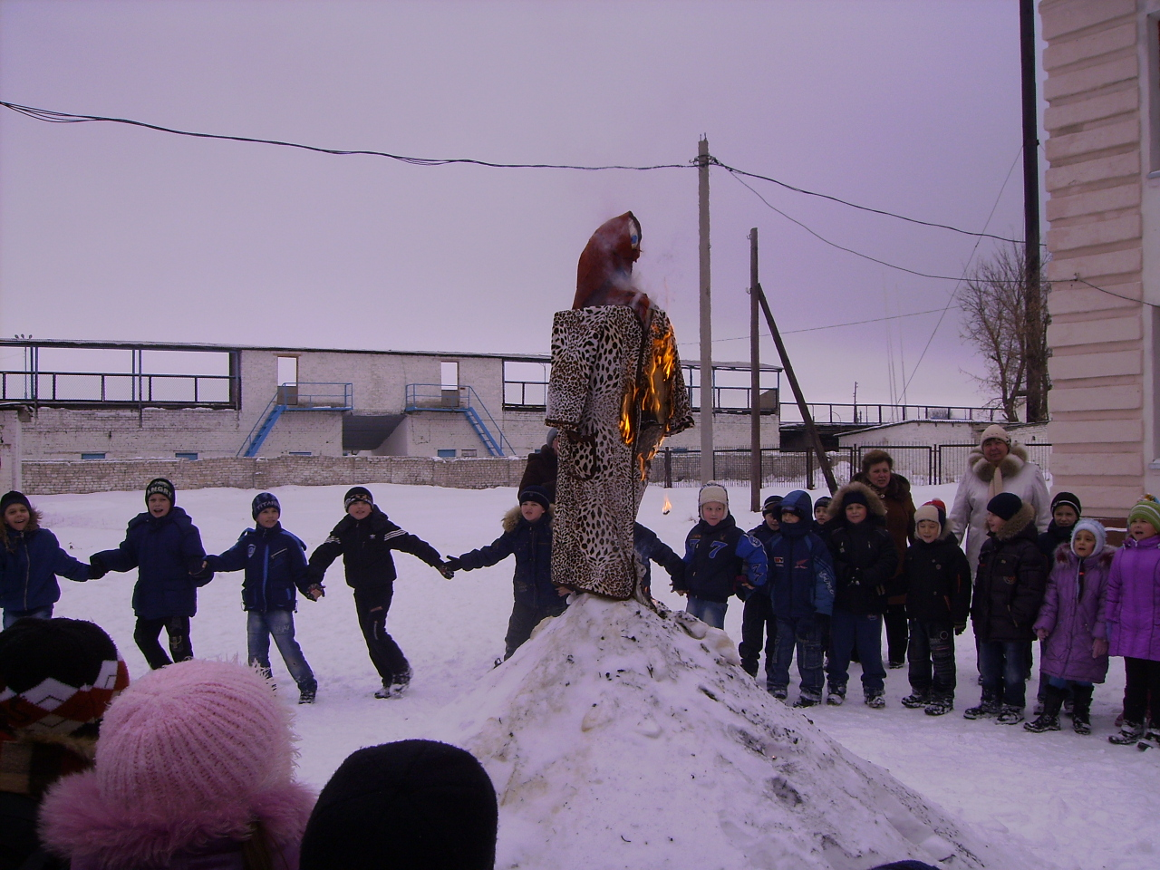
Воскресенье. «Проводы Масленицы»
Это финальный день масленичной недели. В воскресенье торжественно сжигали соломенное чучело Масленицы.
Воскресенье называется Прощеным, и по сей день жива традиция просить прощения у близких за случайные обиды.

Slide 11
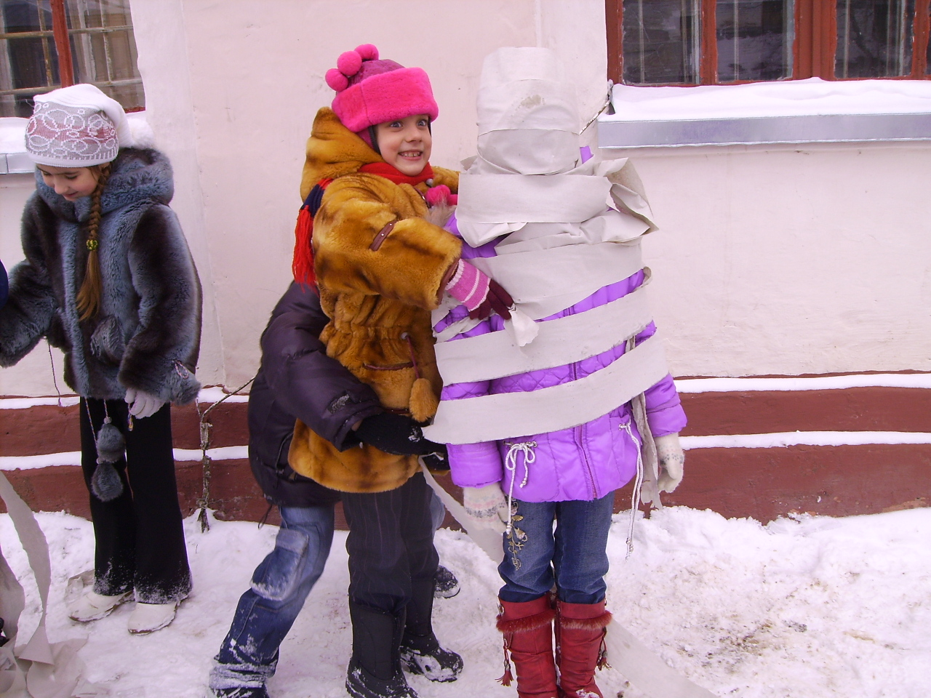
Вот так, весело и задорно мы встречаем Масленицу в нашей школе.

Slide 12
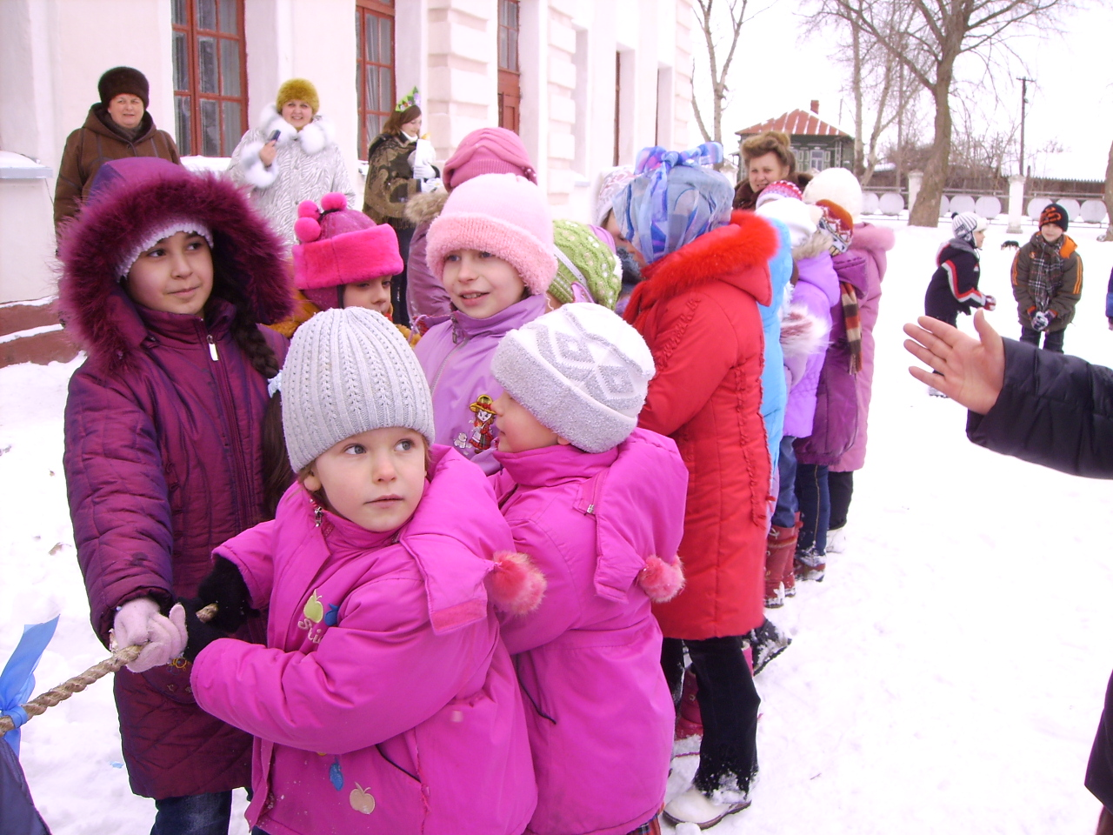
Мы обращаемся к народной педагогике не только потому, что это кладезь мудрости, запасник педагогической мысли и нравственного здоровья, но и потому что это наши истоки.
Наше прошлое – это фундамент стабильной, полнокровной жизни в настоящем и залог развития в будущем.

